Slide 1
Народна картина
« козак Мамай»
Презентація Каменчук Марії

Slide 2
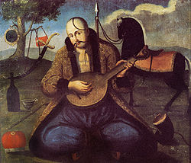
Козак Мамай

Slide 3
Козак Мамай (козак-мамай, козак-бродяга) — ідеалізований образ козака і українців загалом в Україні. Захисник українського народу, степовик,мандрівник, воїн, мудрець, казкар і характерник в одній особі. Його образи можна зустріти майже в кожній хаті поряд з іконами. З іменем (назвою) тісно пов'язаний стародавній термін «мамаювати» (мандрувати, козакувати, вести козачий спосіб життя), «ходити на мамая» (іти навмання, куди очі дивляться).

Slide 4
Короткі відомості
Оповіді про козака Мамая можна зустріти серед народних легенд, переказів, примовок. Та чи не найкраще його образ відтворений у народному живописі: в оксамитному жупані, сап'янових чоботях та синіх шароварах; кругла поголена голова з хвацько закрученим за вухо «оселедцем», довгі вуса, чорні брови, карі очі, тонкий ніс, рум'яні щоки — перед вами портрет красеня-молодця, яким він склався в народній уяві.
Козака Мамая на таких картинах завжди малювали з кобзою, що є символом співучої душі народу. Кінь на картині символізував народну волю, дуб — його могутність. Часто на малюнках ми бачимо зображення списа з прапорцем, козацького штофа і чарки. Це були речі, пов'язані зі смертю козака — спис ставили на місці поховання, штоф і чарку клали в могилу — вони нагадували про скороминущість життя та козацьку долю, в якій загроза смерті в бою була повсякденною реальністю.
Такі картини малювали на полотні, на стінах будівель, віконцях, кахлях, скринях, посуді, вуликах і навіть на дверях яскравими, соковитими фарбами часто з написом: «Я козак Мамай, мене не займай». Це свідчило про доброту, незалежність та веселу вдачу хазяїв господи. Згадані малюнки, що дійшли до нашого часу, не тільки вдало прикрашали домівку, а й розповідали про смаки та світогляд хазяїв.
За народними переказами козак Мамай був православним, мав дар зцілювати хворих і ходити по воді, що давало право простим людям шанувати його як святого і вішати у хаті його образ поряд з образами інших святих.

Slide 5
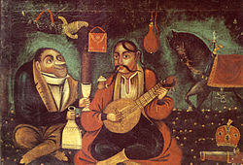
Козак Мамай, якого чорт спокушає до випивки. 19 ст.

Slide 6
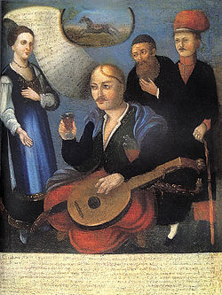
Картини з козаком Мамаєм часто супроводжуються віршами.

Slide 7
На картині, що зберігається в Державному музеї українського образотворчого мистецтва у Києві, написано такий вірш-монолог:
Хоч дивися на мене, та ба — не вгадаєш!
Відкіль родом і як зовуть — нічирчик не знаєш!
Коли трапилось кому у степах бувати,
То той може прізвище моє угадати.
А в мене ім'я не одно, а єсть їх до ката!
Так зовуть, як налучиш, на якого свата;
Жид з біди за рідного батька почитає;
Милостивим добродієм ляхва називає;
А ти як хоч назови — на все позволяю,
Аби лиш не крамарем — за те то полаю.
Тепер бачу на світі біда, що мене сцурався рід.
Не бійсь, як був багат,
То тобі казали: Іван-брат.
А тепер, як нічого немає,
То ніхто не знає.
А як розживеться голота — та загуля,
То тоді до чорта роду, і всяк пізнає!
Відкіль родом я на світі —
Всяк із вас хочет знать приміти.
Жен в Січ немає,
Всяк теє знає.
Хіба скажеш з Рима родом,
Або з пугача дід мій плодом?
Но в тім собі мислиш,
Інаково лівиш!
У нас сугаків тільки сліди]
Дикі коні нам сосѣди
Та Дніпрово стрем'я —
То наше плем'я.
Трохи ляхва угадала,
Що лошака даровала.
Глянь на герб знаменитий,
Він висить на дубі.
Правда, як кінь в степній волі,
То так козак не без долі,
Куди хочет — туди скачет,
За козаком ніхто не заплачет.
Гай-гай" Як я молод бував, що то в мене за сила була!
Було ляхів борючи, і рука не мліла,
А тепер і вош сильніша від ляхів здається,
Плечі і ноги болять, як день попоб'єшся!
Так-то, бачу, недовга літ наших година:
Скоро цвіте і в'яне, як у полі билина.
Хоча ж мені і не старшно на степу вмирати
Та тілько жаль, що нікому буде поховати:
Татарин цурається, а лях не приступить,
Хіба яка звіряка за ногу в байраки поцупить.
І справді, пристарівшись, на Русь піти мушу,
Ачей там [о]бпоминають попи мою душу.
Тілько ж мені і нечас і де вмирати,
Бо ще ж мене влечет охота з ляхами гуляти.
[А жай мені що-небудь крикнуть для смерті.]
Лиш жиду або ляху мушу іще носа втерти!

Slide 8
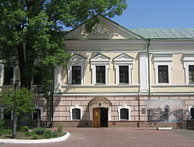
Колекцію картин «Козак Мамай» зберігає та експонує Український центр народної культури «Музей Івана Гончара».
Музей Івана Гончара у м. Київ

Slide 9
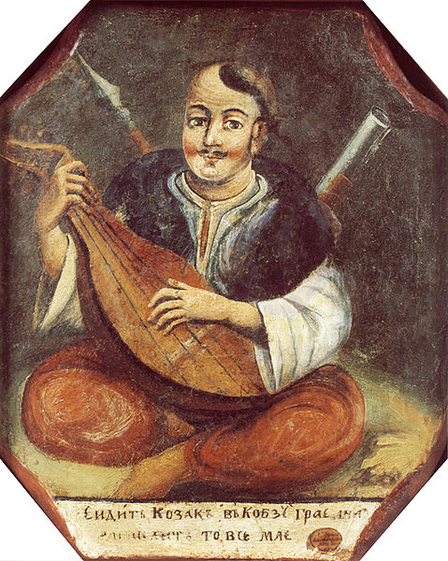
Опис: Невідомий художник. Козак-бандурист. XVIII ст. Тиньк, олія. Національний художній музей України.

Slide 10
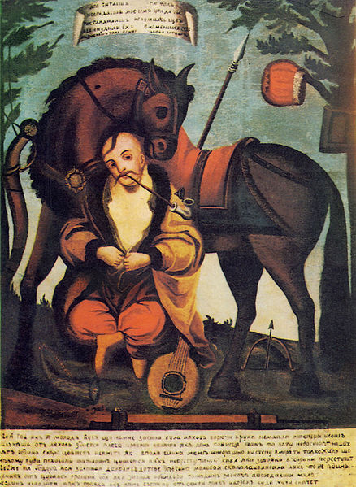
Опис: Козак Мамай. Невідомий художник. Олія. Одеський художній музей. 1728 рік

Slide 11
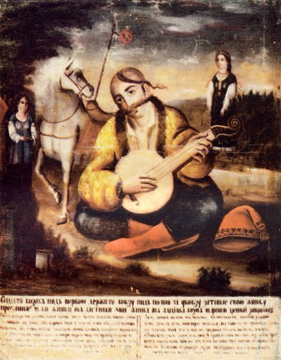
Опис: Невідомий художник. "Сидить козак під вербою". Перша пол. XIX ст. Олія.

Slide 12
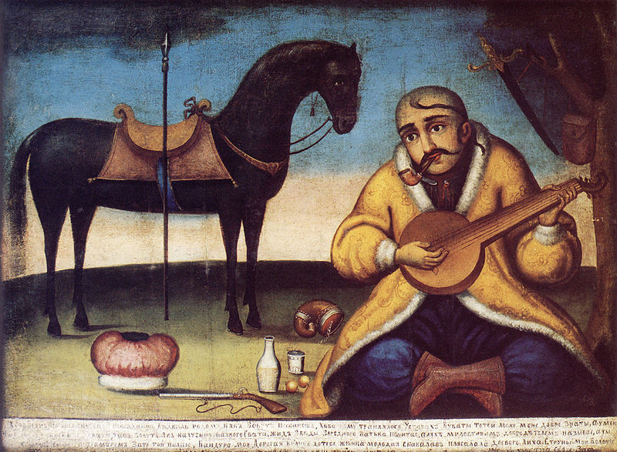
Опис: Невідомий художник. Козак-бандурист. XIX ст. Полотно, олія. 50,5х69,5. Національний художній музей України.

Slide 13
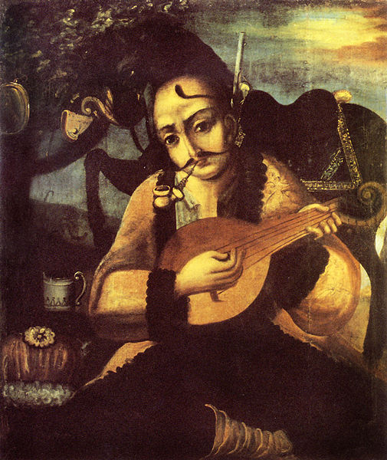
Опис: Невідомий художник. Козак-бандурист. Поч. XIX ст. Національний художній музей України.

Slide 14
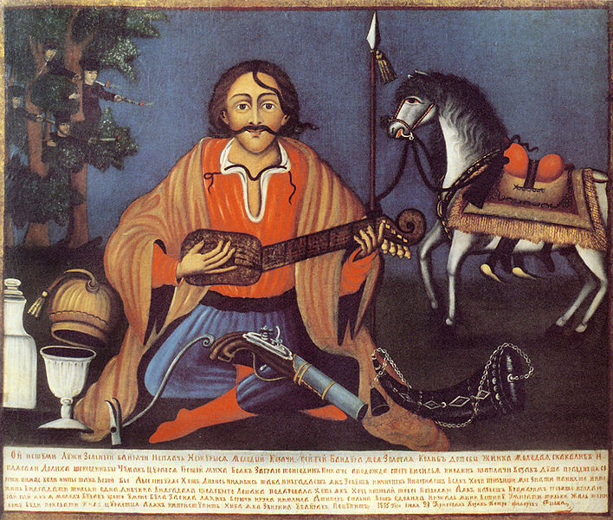
Опис: Козак Мамай. Полотно, олія. 70х83. Національний художній музей України.

Slide 15
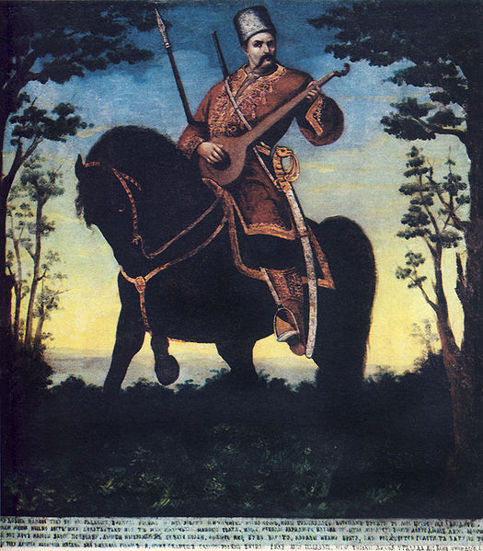
ОписУкраїнська: Козак-бандурист. Близько 1890. Олія. Полтавський художній музей.

Slide 16
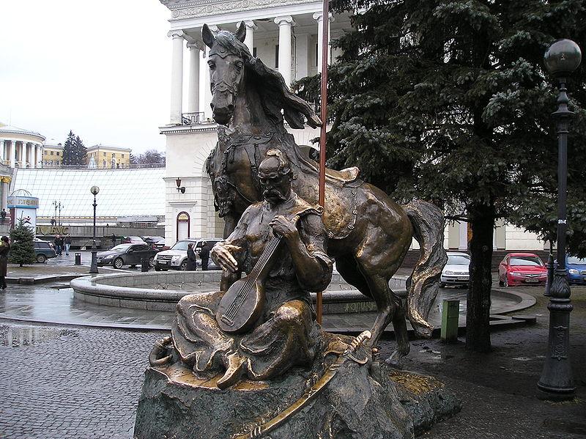
Опис: Пам'ятник козаку Мамаю на Майдані незалежності.

